Slide 1
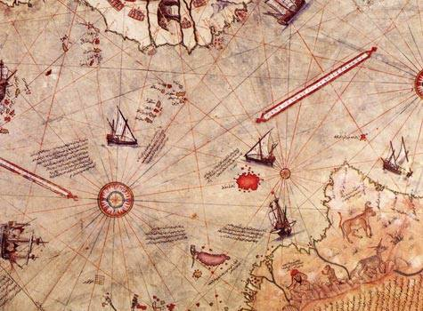
IĞDIR ÜNİVERSİTESİ FEN EDEBİYAT FAKÜLTESİ TARİH BÖLÜMÜ

Slide 2
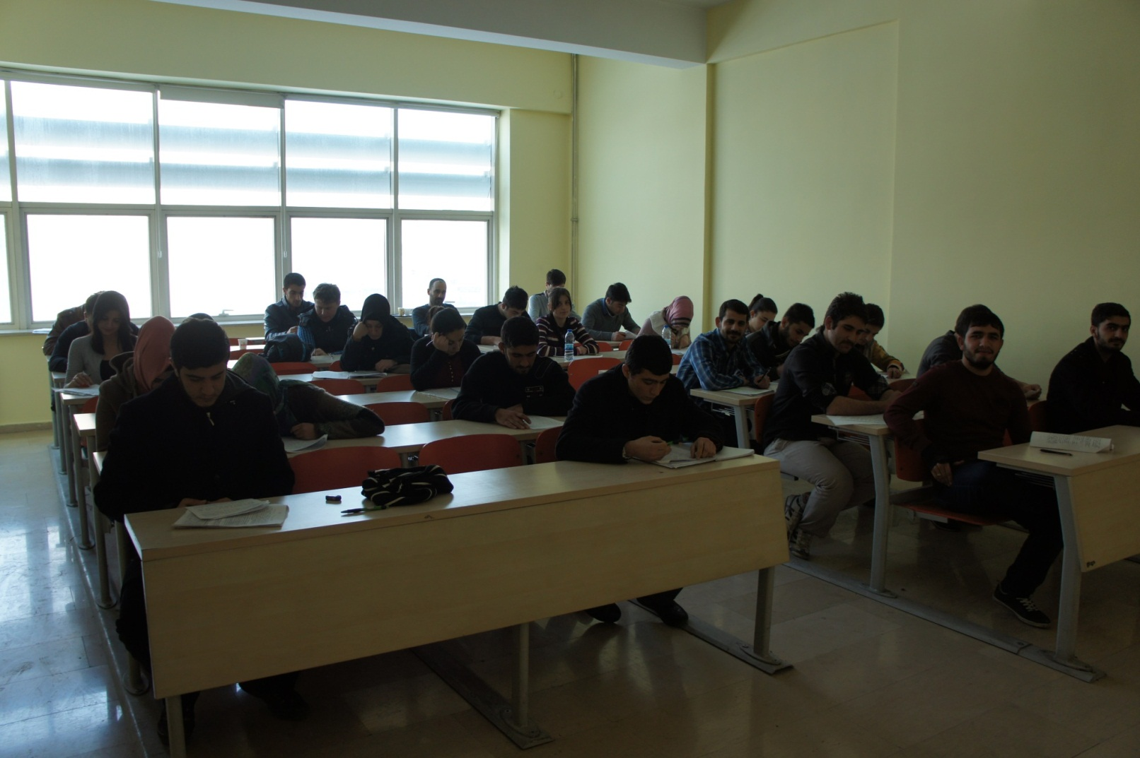

Slide 3
Tarihçe:
Iğdır Üniversitesi, Fen Edebiyat Fakültesi bünyesinde bölüm ve Ana bilim dalları açılmasındaki teklifi 16.06.2011 tarihli yükseköğretim yürütme toplantısında incelenmiş ve 2547 sayılı kanunun 2880 sayılı kanunla değişik 7/d-2. Maddesi uyarınca Fen Edebiyat Fakültesi bünyesinde Tarih bölümü açılması uygun görülmüş olup, 2013-2014 yılı itibariyle 30 kişilik öğrenci alımı gerçekleştirerek eğitim–öğretim faaliyetlerine başlanmış bulunulmaktadır.

Slide 4
Tarih:
Tarih, insan topluluklarının sosyal, ekonomik, kültürel, siyasi, dini ilişkilerini, birbiriyle olan münasebetlerini, belgelere dayanarak, yer ve zaman göstererek inceleyen , olayların sebep ve sonuç ilişkilerini açıklayan bilim dalıdır.
Tarih Lisans Programı:
Amacı, öğrencileri Tarih alanında akademik olarak en iyi şekilde yetiştirmektir. Tarih bölümüne girmek ve bu alanda çalışmak isteyen bir kimse sosyal bilimlere ilgi duymalı, bilimsel çalışmalara meraklı olmalıdır. Mezunları Tarihçi unvanı almaktadır.

Slide 5
Lisansüstü Programlar:
Bölümümüz 2017-2018 eğitim öğretim yılı itibariyle Tezli Yüksek Lisans Programına öğrenci alımını gerçekleştirmeyi planlamaktadır.
Amacı bireylere Tarih ve ilgili disiplinlerde gelişmelere orijinal katkılarda bulunabilmek, Bilimsel araştırmalarda lider olmak için gerekli olan kabiliyetleri sağlayacak ortam sağlamaktır.

Slide 6
Misyon ve Vizyon:
Geçmişten günümüze insanların bir araya gelerek oluşturmuş oldukları toplumların hem kendi içlerinde hem de diğer toplumlarla var olan siyasi, askeri, kültürel ve ekonomik durumlarını, ayrıca bu alanlardaki değişim, gelişim ve birbirlerine olan etkilerini çeşitli yönlerden tarih metoduna uygun bir biçimde objektif olarak değerlendirmelerini sağlamaktır. Bu şekilde tarihi sürece bilimsel olarak bakmalarını sağlayıp, geleceğe dair mantıklı ve kendi içerisinde tutarlı öngörülerde bulundurarak modern çağın gereksinimleri doğrultusunda yeterli seviyeye getirmektir. Öğrencilerimizi genel amaçlar doğrultusunda program yeterliliğine sahip olarak yetiştirmek ve modern tarihçi kimliğini kazandırmaktır. Bu kimliğe sahip olan öğrencilerimiz; tarihsel konuları diğer disiplinlerden de faydalanarak modern ve tarafsız bir tarihçi olarak değerlendirebilir, ayrıca ilgili eğitim kurumlarının bütününde görev alarak topluma faydalı ve Atatürk İlke ve İnkılâpları’na bağlı bireyler yetiştirebilirler.

Slide 7
Bugün:
Fen-Edebiyat Fakültesi Tarih Bölümü’nde eğitim süresi dört yıl olan Lisans eğitimi verilmektedir. Bölümümüz halen;
3 doçent,
2 yardımcı doçent,
1 öğretim görevlisi
3 araştırma görevlisi
olmak üzere toplam 9 öğretim elemanı ile eğitim ve
öğretime devam etmektedir.

Slide 8
Yedi Anabilim Dalı:
2016-2017 eğitim-öğretim yılı itibariyle Tarih Bölümü bünyesinde 7 anabilim dalı bulunmaktadır;
Yeniçağ Tarihi Ana Bilim Dalı
Yakınçağ Tarihi Ana Bilim Dalı
Türkiye Cumhuriyeti Ana Bilim Dalı
Ortaçağ Tarihi Ana Bilim Dalı
Eskiçağ Tarihi Ana Bilim Dalı
Genel Türk Tarihi Ana Bilim Dalı
Osmanlı Müesseseleri ve Medeniyeti Tarihi Ana Bilim Dalı

Slide 9
Mezunların İstihdam Profilleri:
Bölüm Mezunları; Üniversitelerde (Devlet ve Özel Üniversiteler) Tarih ve diğer Sosyal Bilimler alanlarında akademisyen ve Devlet Arşivleri’nde uzman olarak görev yapabilirler;
Alanlarıyla ilgili çeşitli projelerde görev alabilirler;
Ayrıca Öğretmenlik Formasyonu eğitimi alan öğrencilerimiz MEB’de ve özel kuruluşlarda (Özel Okullar ve Dershaneler) öğretmen olarak çalışabilirler.

Slide 10
İletişim:
Iğdır Üniversitesi
Fen Edebiyat Fakültesi
Tarih Bölümü
Suveren Kampüsü
76000,IĞDIR
Telefon : +90 - 476 - 226 1314
E-posta : fen.edebiyat@igdir.edu.tr

